Slide 1

FN-rollespill for yrkesfag
Notes:
Kartverktøy brukt: World Map - Simple | MapChart
Flaggene

Slide 2
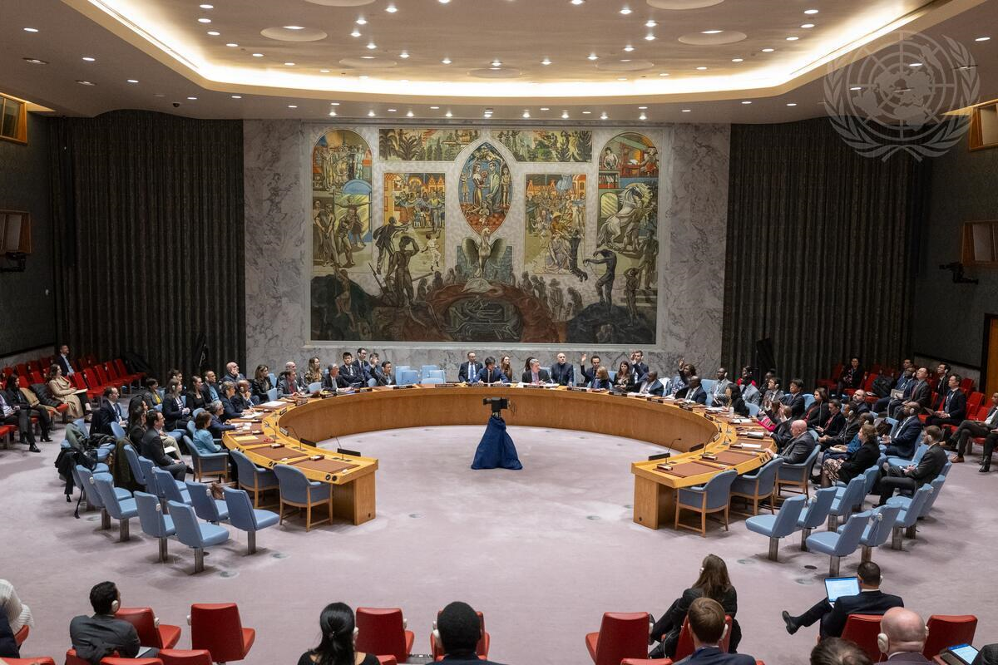

Slide 3
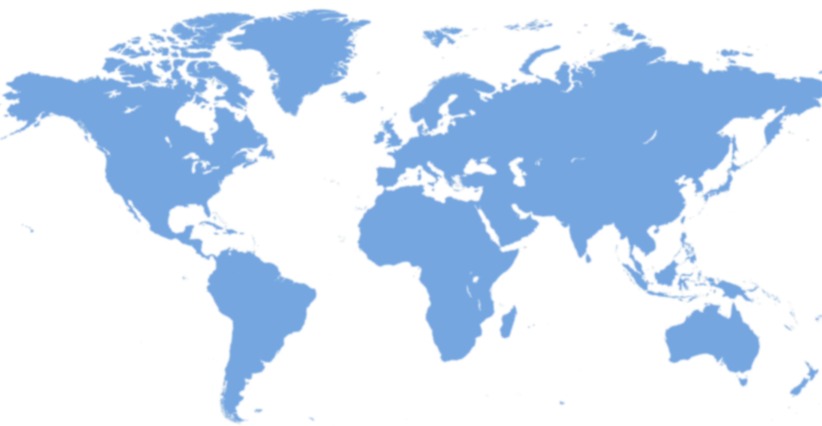
Åpningstaler

Slide 4
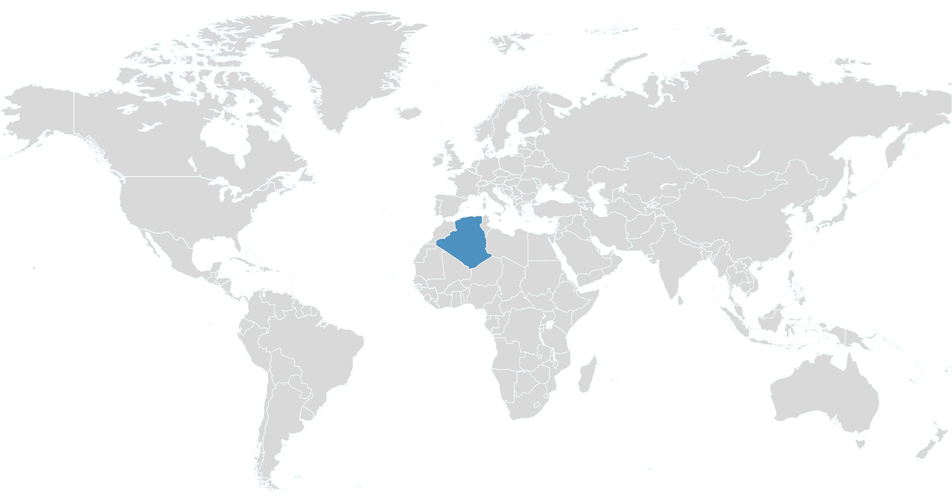

ALGERIE

Slide 5
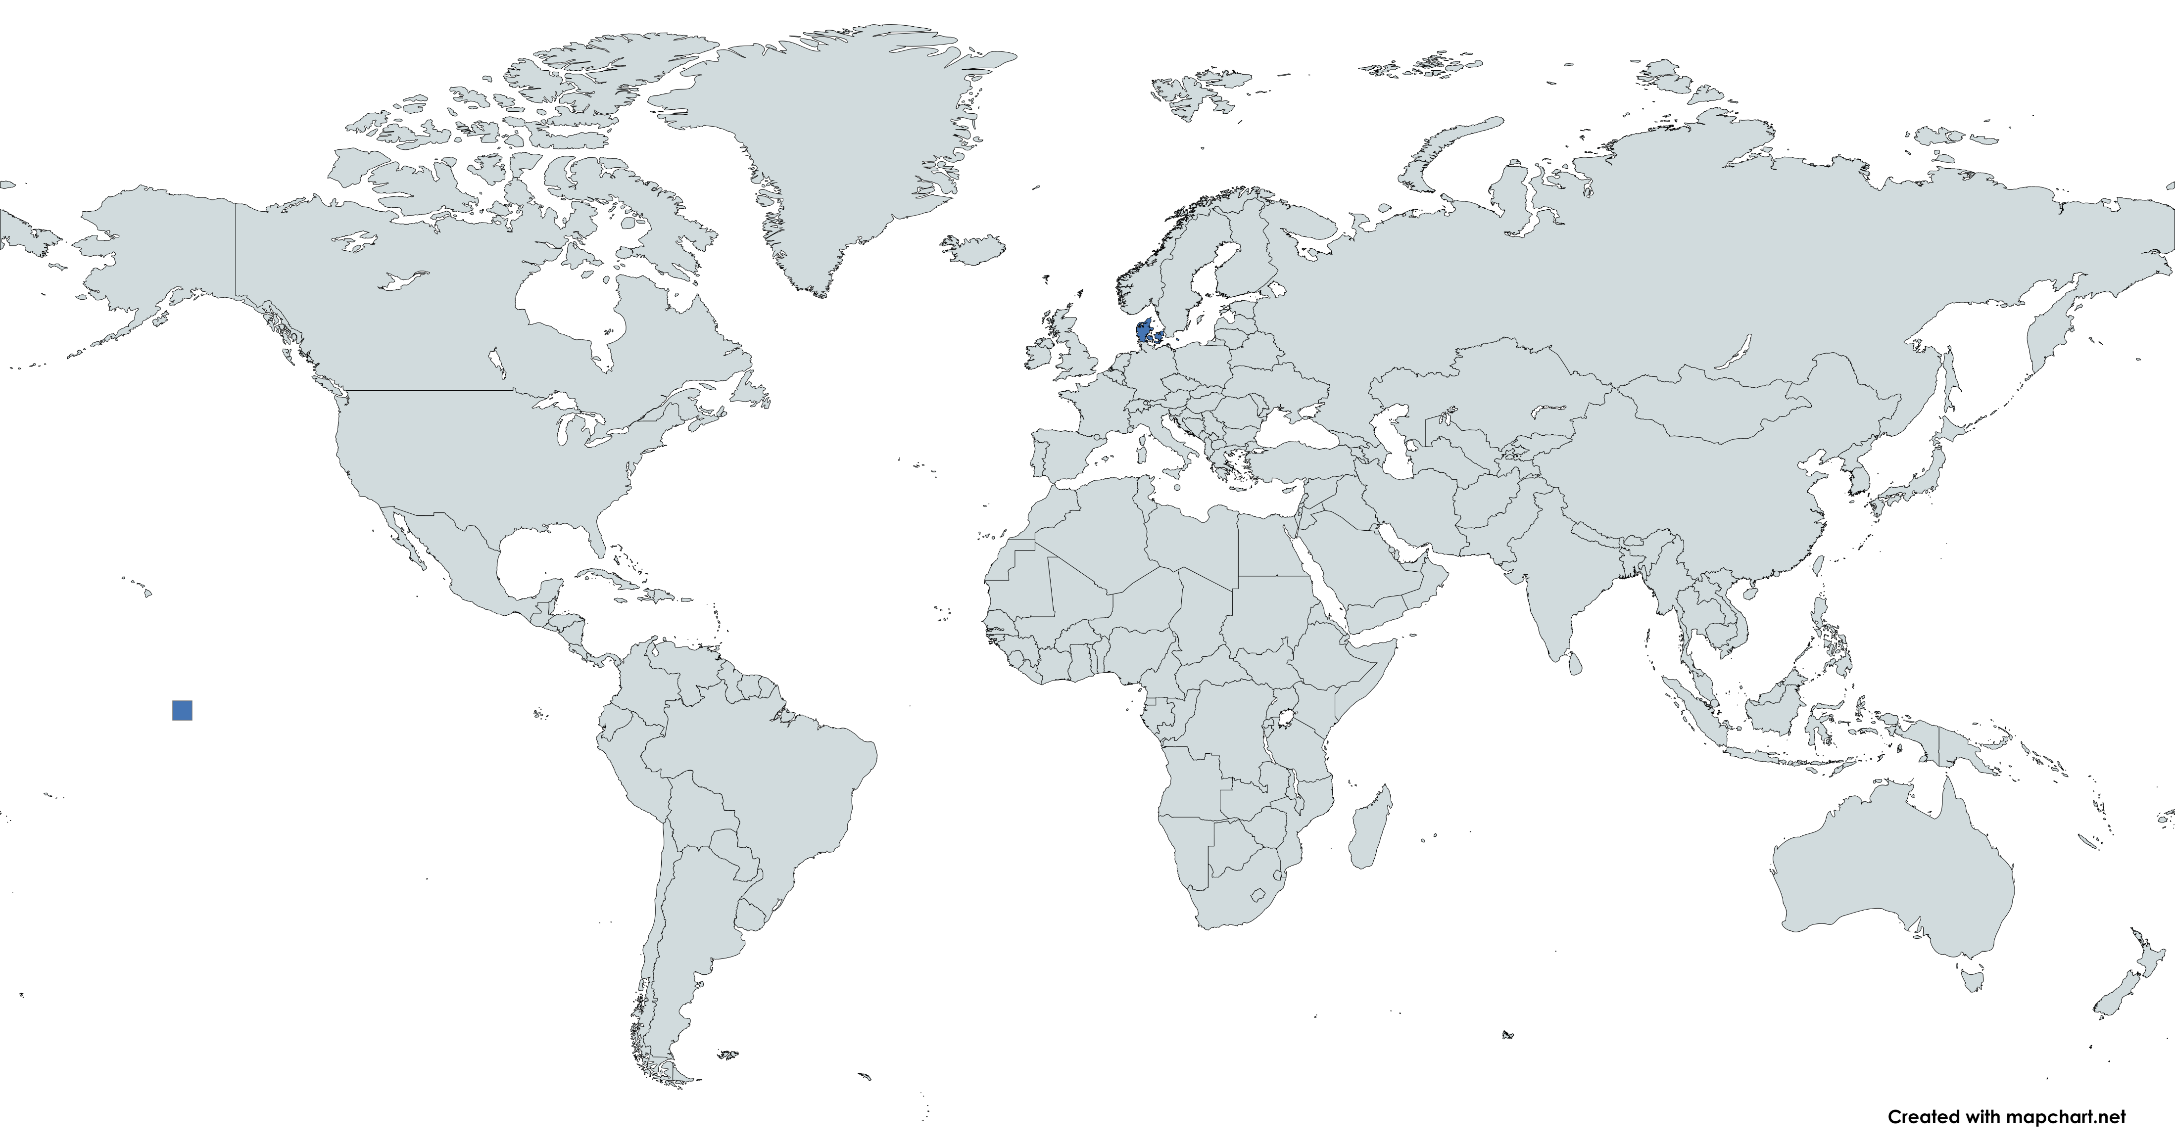

DANMARK

Slide 6
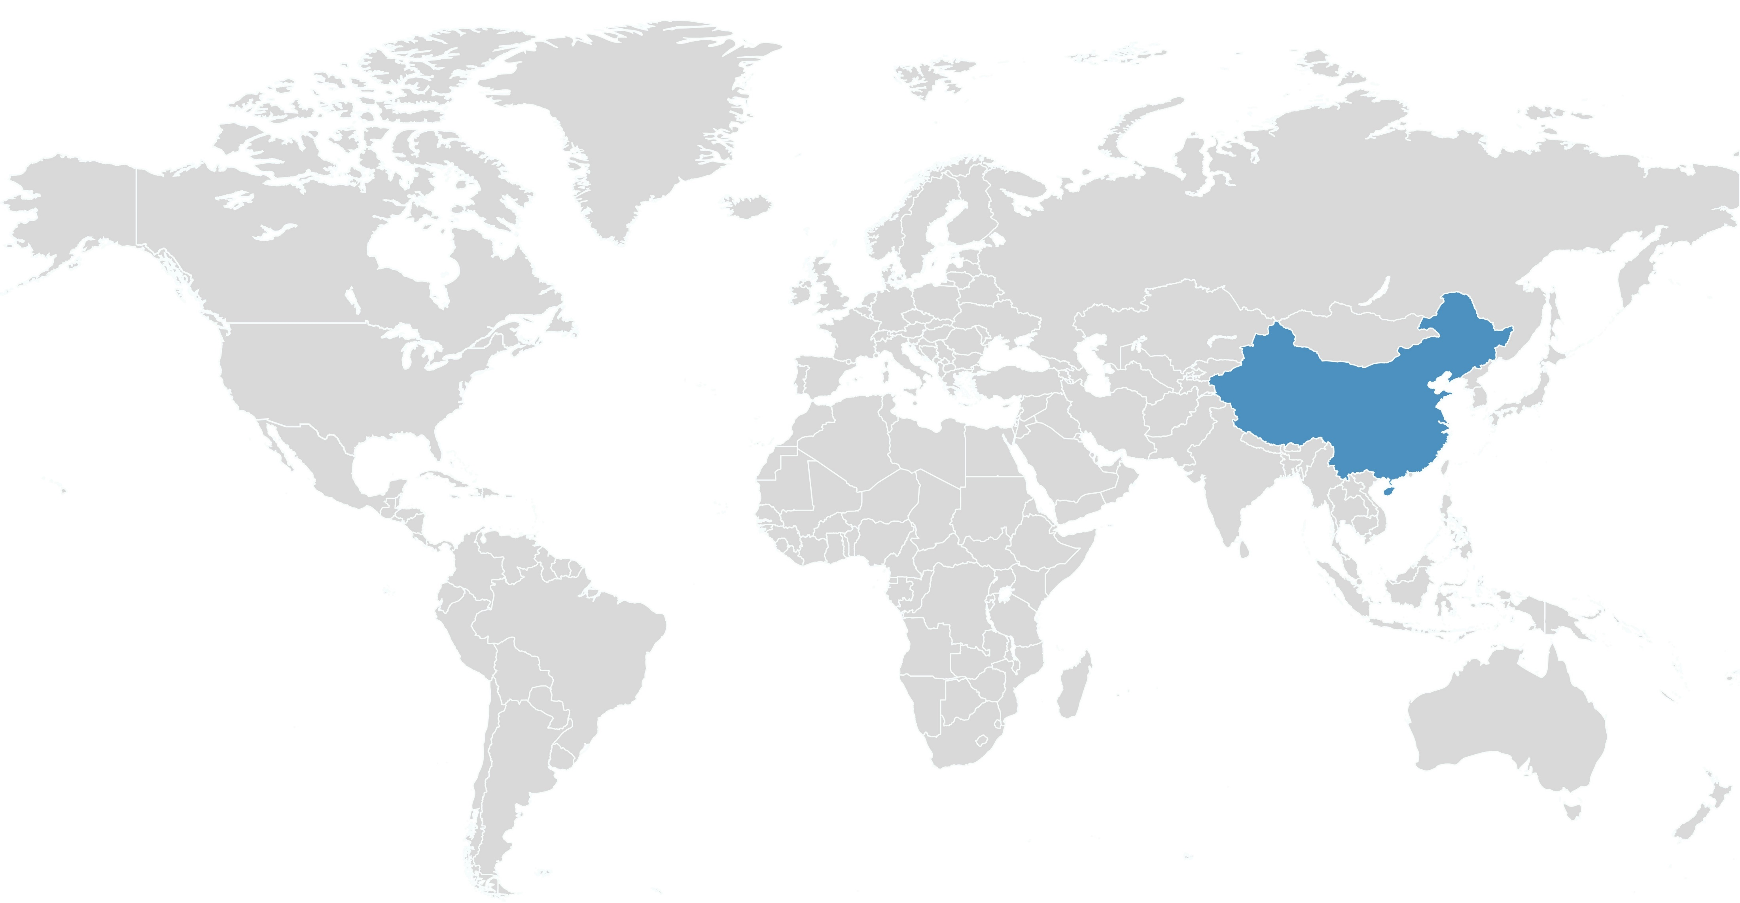

KINA

Slide 7
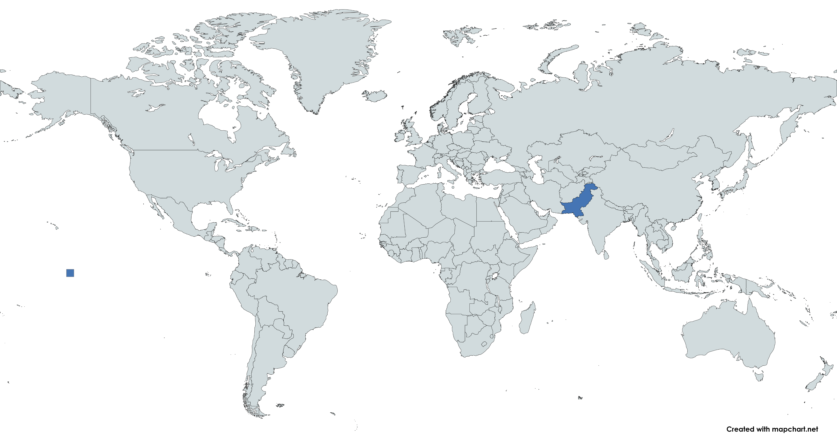

PAKISTAN

Slide 8


PANAMA

Slide 9
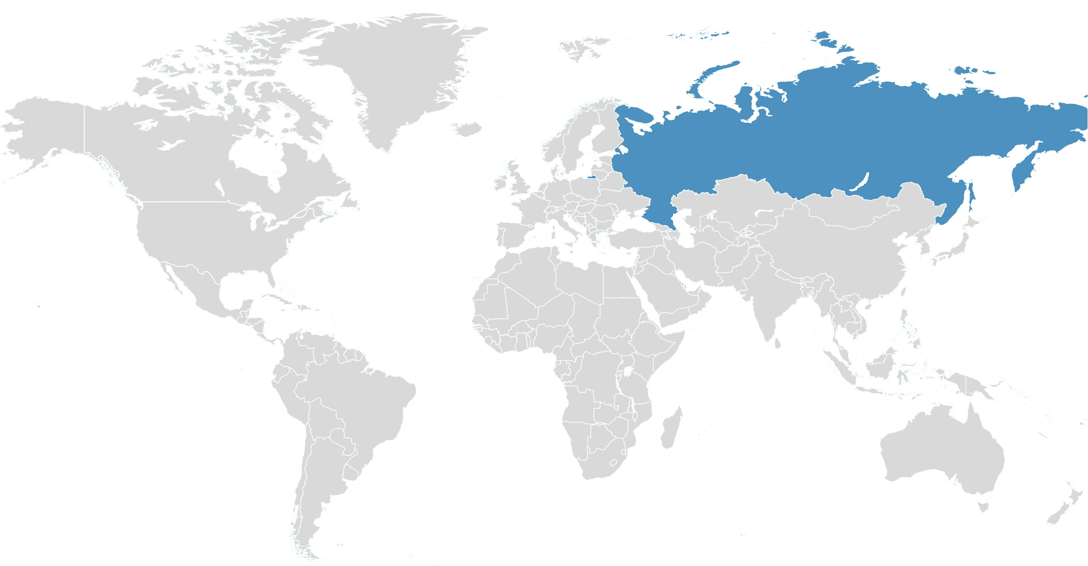

RUSSLAND

Slide 10
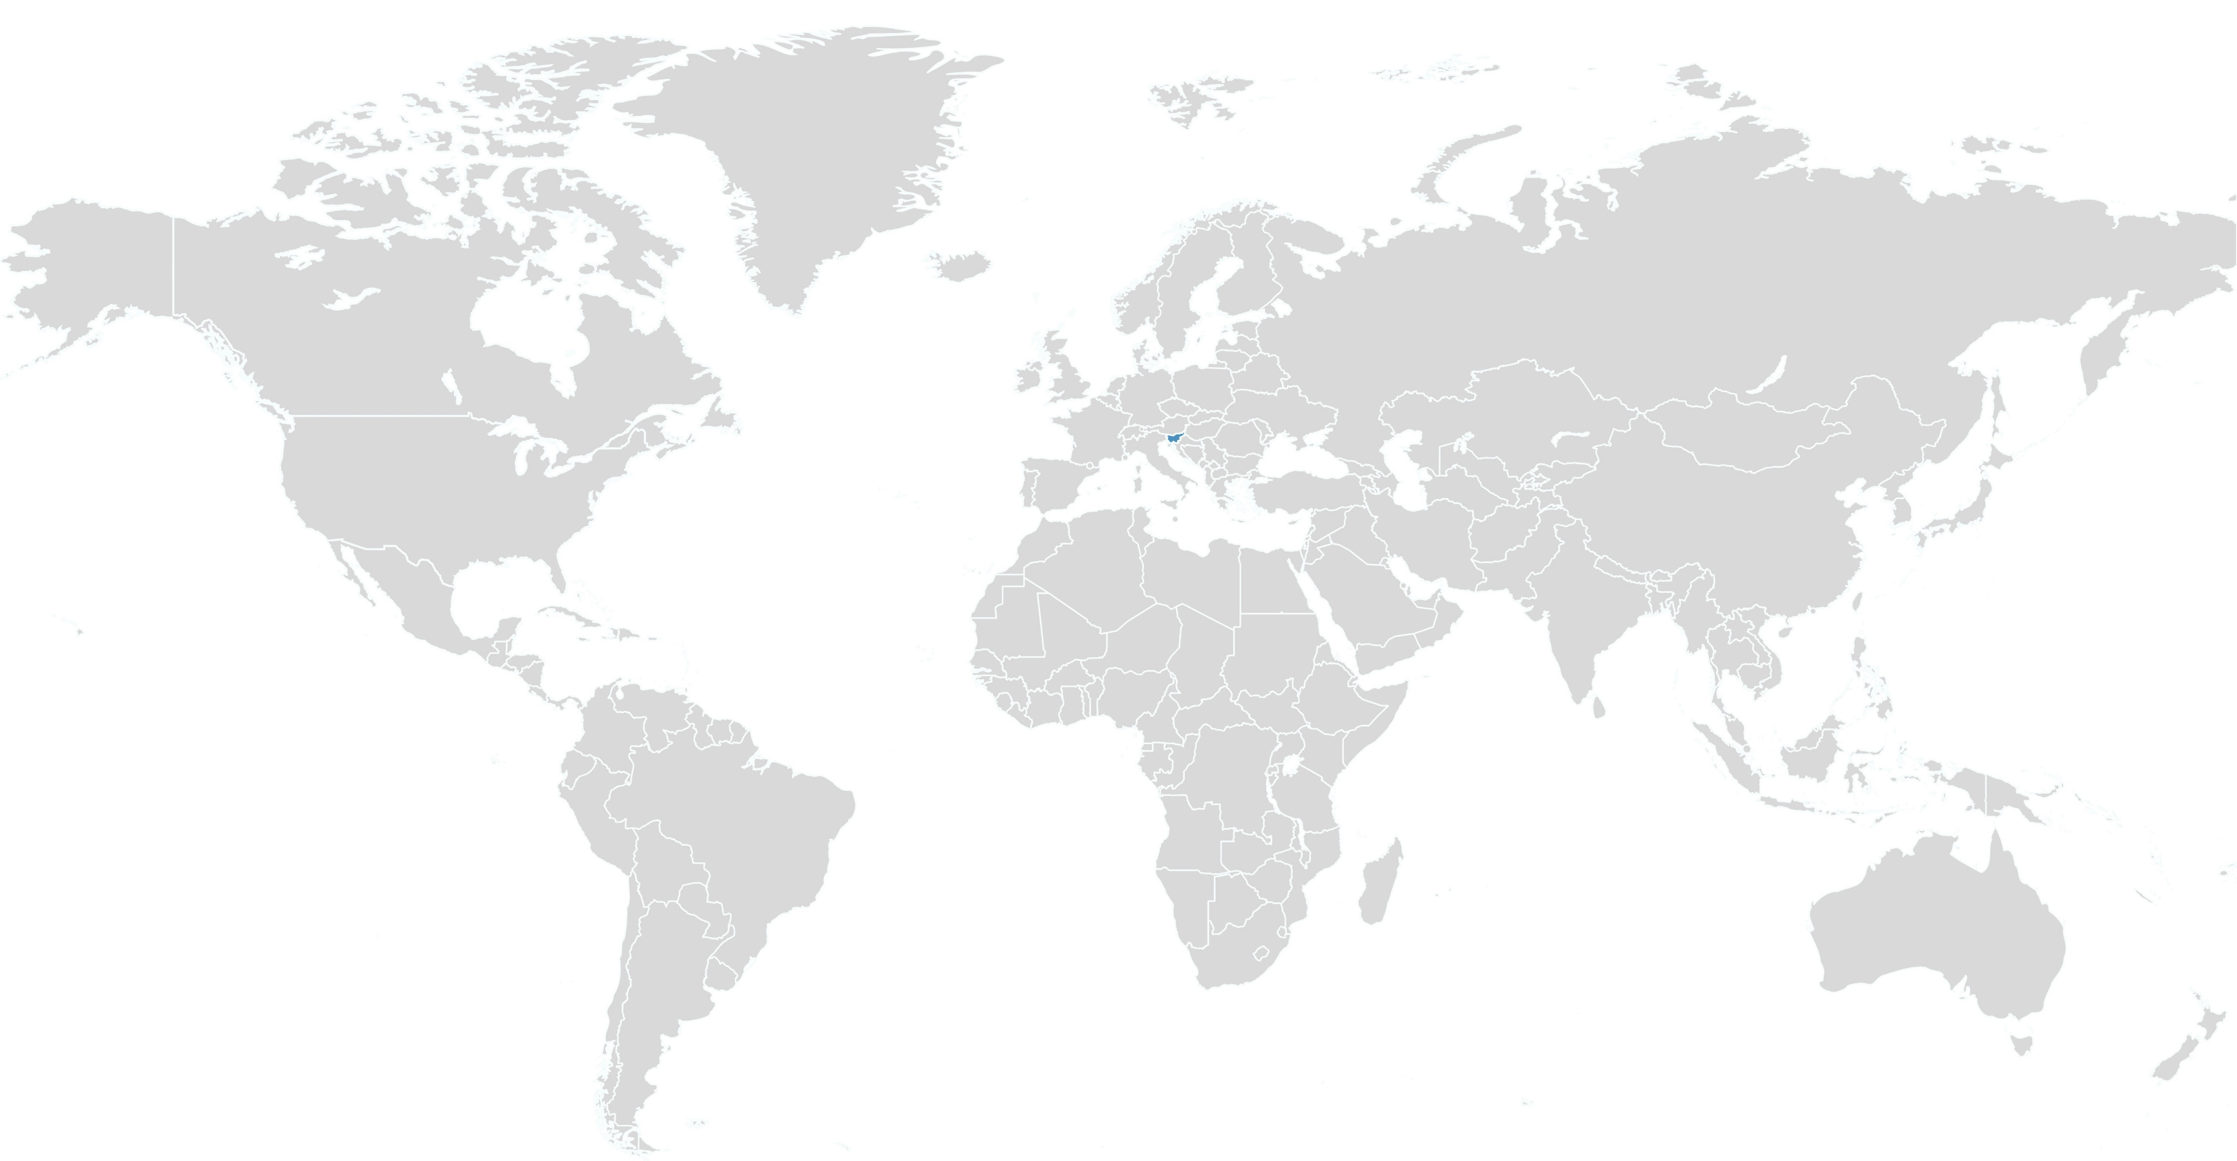

SLOVENIA

Slide 11
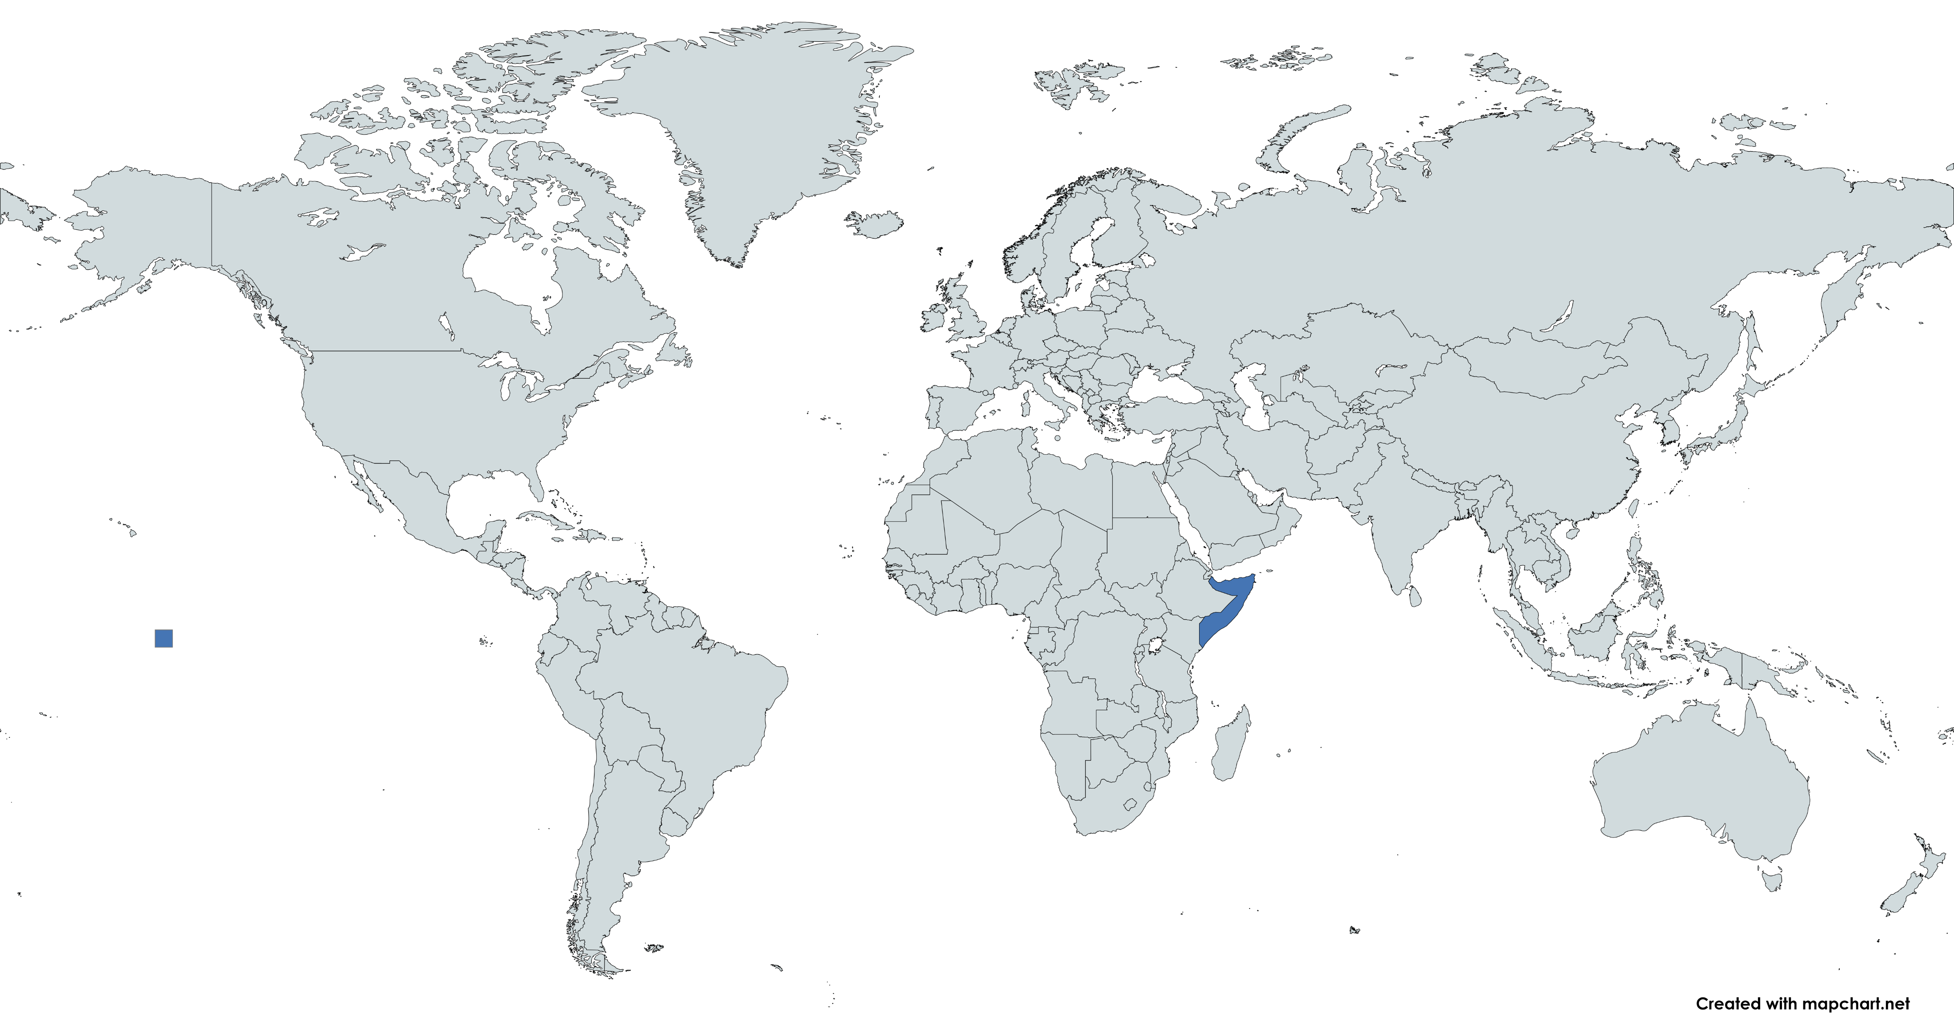

SOMALIA

Slide 12
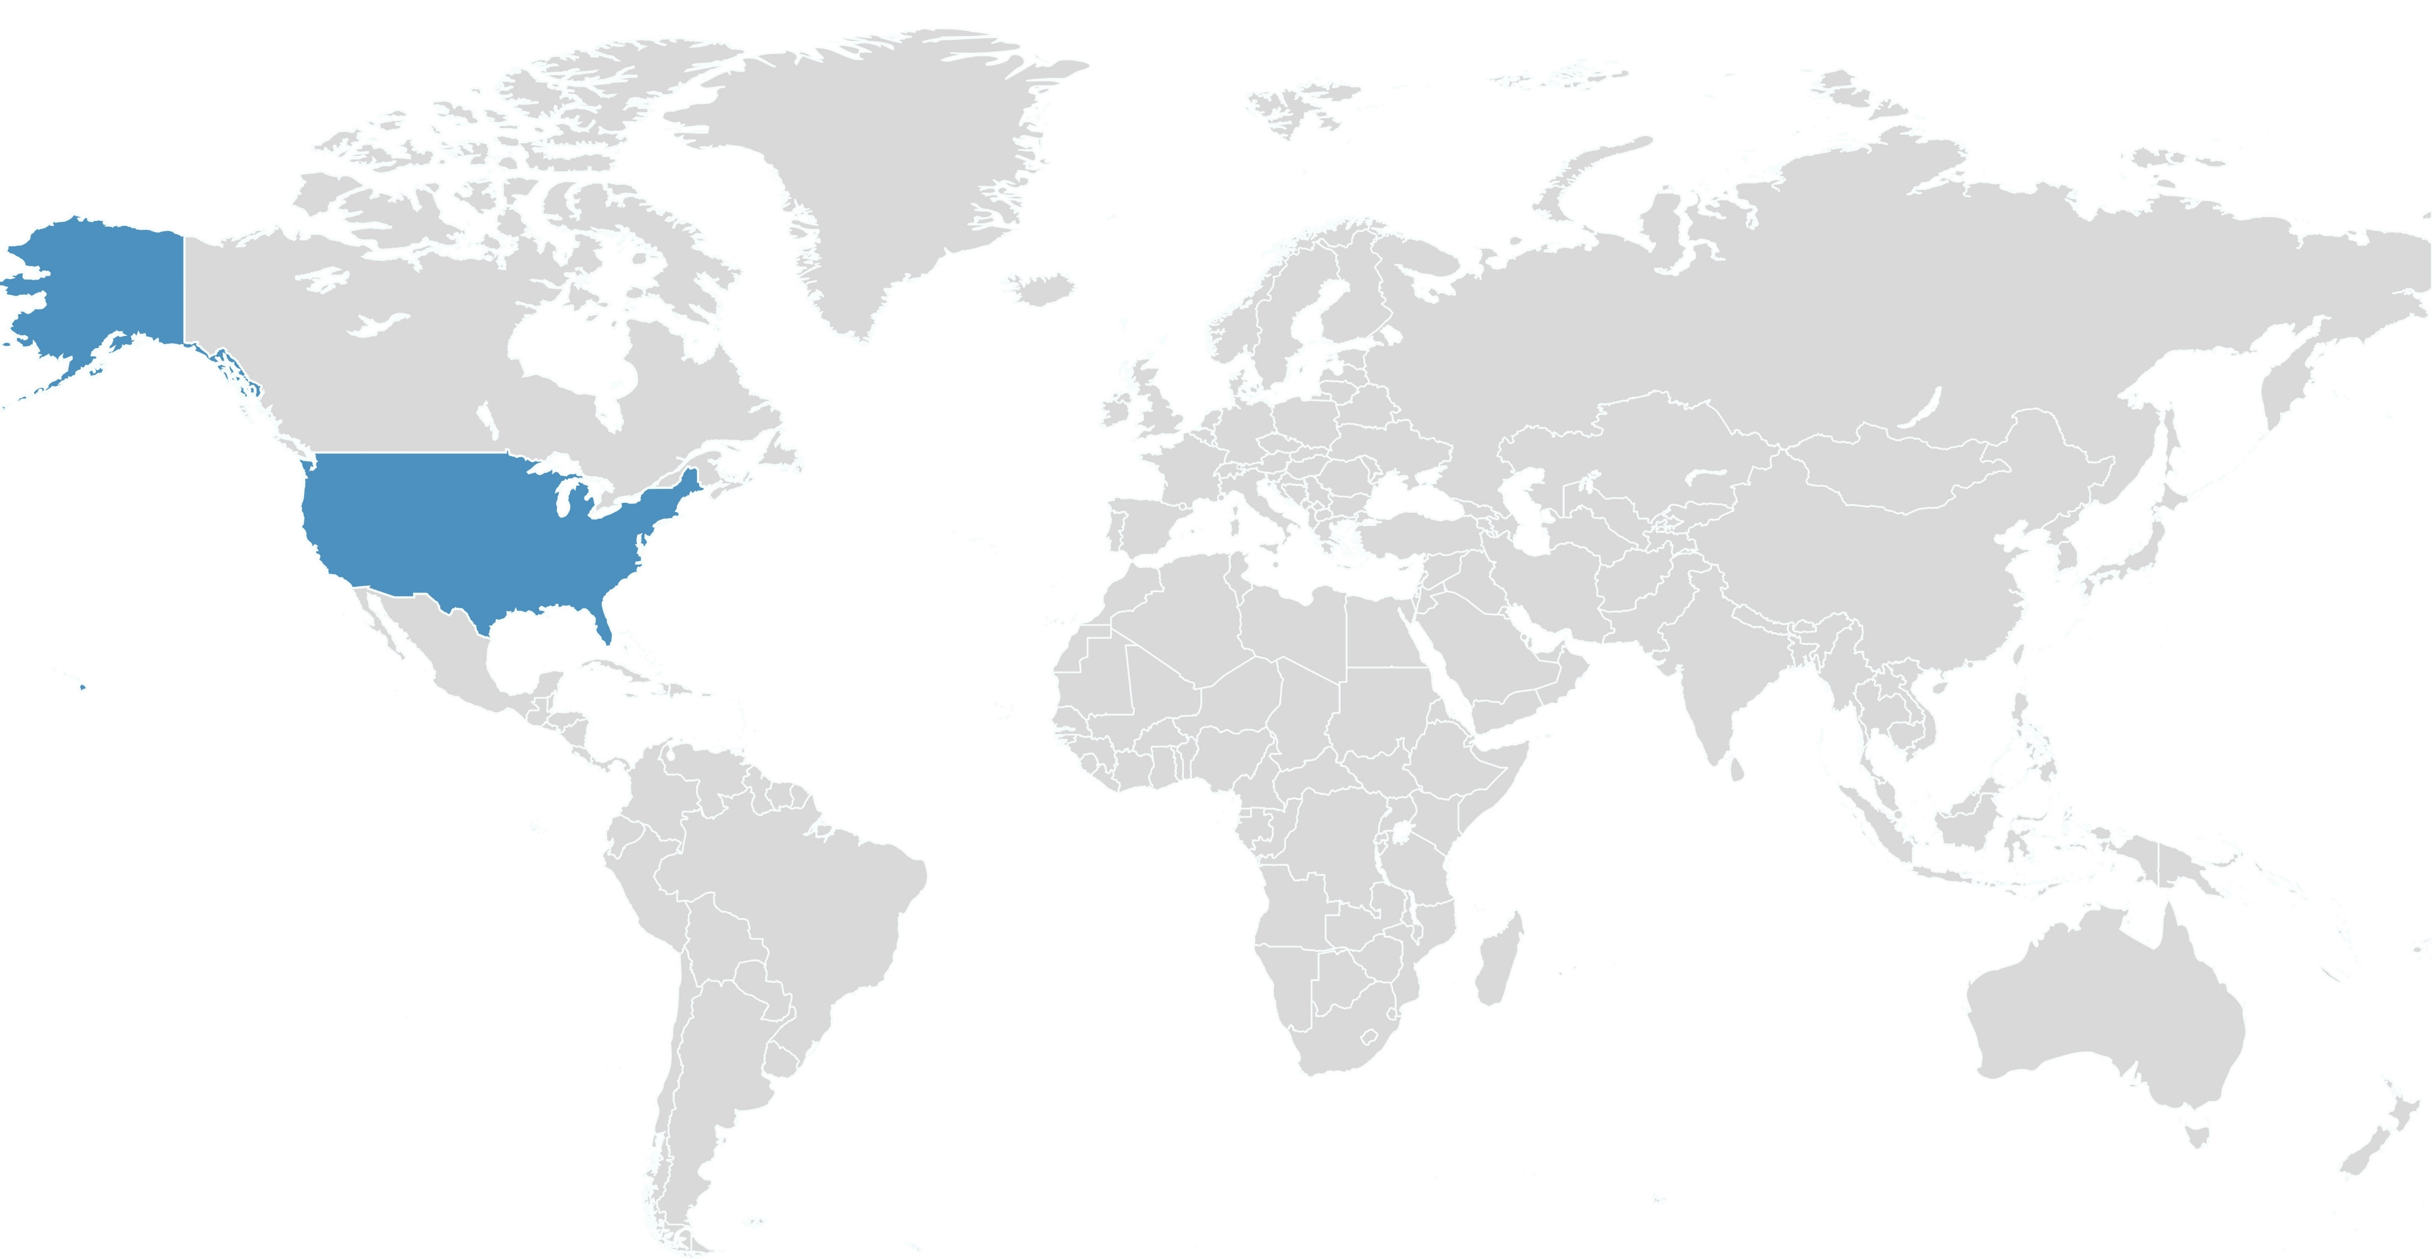

USA

Slide 13
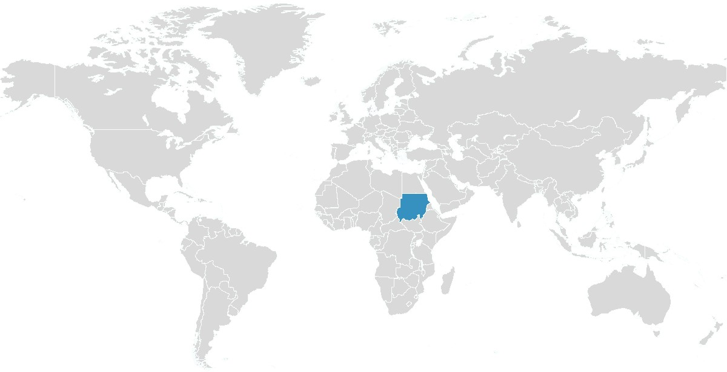

SUDAN
Notes:
Kartene er laket I map chart : World Map - Simple | MapChart

Slide 14
Notes:
Ventebilde

Slide 15
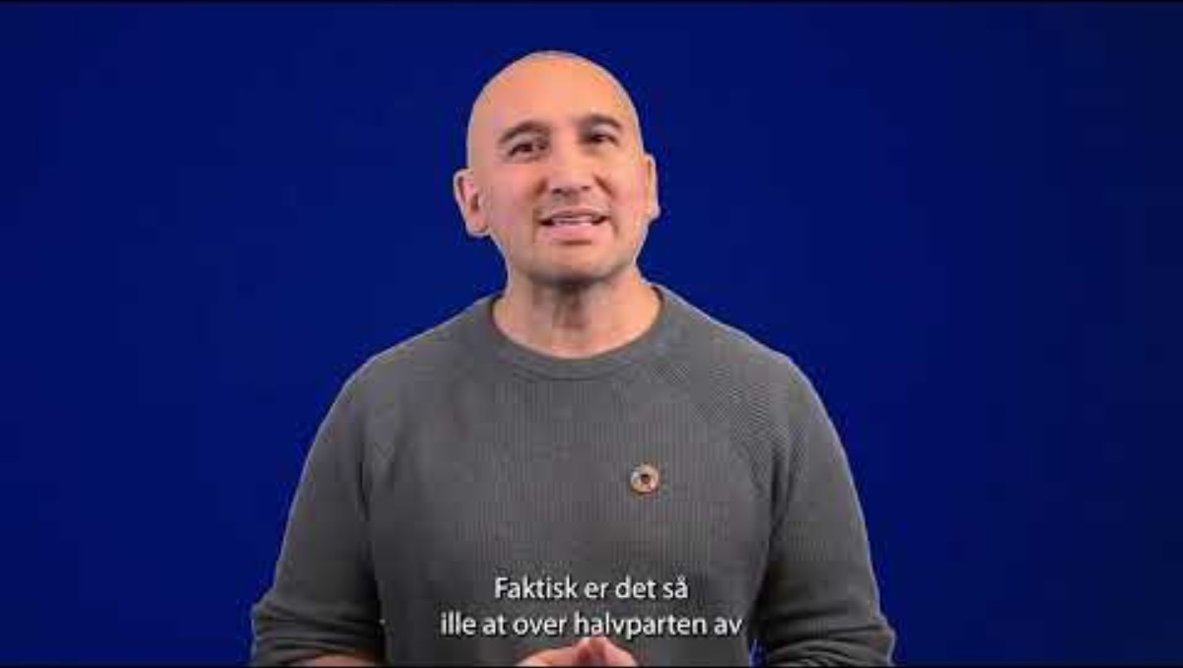
Tema 1: Nødhjelp til Sudan
Notes:
FN-rollespill - Nødhjelp til Sudan
www.youtube.com/watch?v=-iV9NEiaseQ

Slide 16
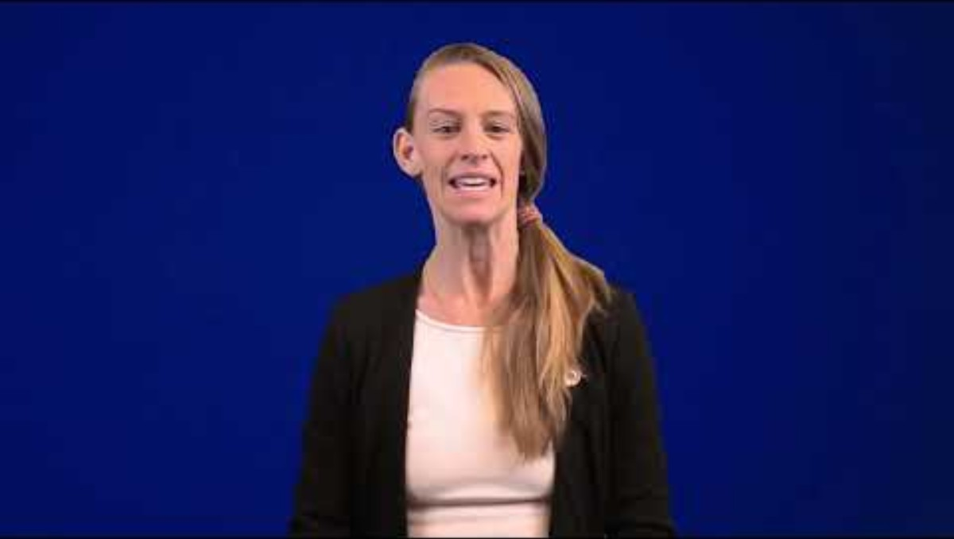
Tema 2: Salg av våpen til Sudan
Notes:
FN-rollespill - Våpenembargo – YouTube
www.youtube.com/watch?v=toJ2Ehlpy9k

Slide 17
Diskusjonsgrupper
Tema 1 : Nødhjelp til Sudan
Tema 2: Salg av våpen til Sudan
Gruppe 1 | Gruppe 2 | Gruppe 3
Algerie | Slovenia | Russland
Danmark | Panama | Pakistan
Somalia | USA | Kina
 |  | Sudan

Slide 18
Notes:
Ventebilde

Slide 19

Tema 3: Hvordan løse konflikten i Sudan
Notes:
Sudan Fredsforhandlinger FN soldater

Slide 20
Diskusjonsgrupper
Tema 3 : Hvordan stoppe krigen i Sudan
Gruppe 1 | Gruppe 2 | Gruppe 3
USA | Pakistan | Danmark
Algerie | Somalia | Kina
Slovenia | Russland | Sudan
 |  | Panama

Slide 21
Notes:
Ventebilde

Slide 22
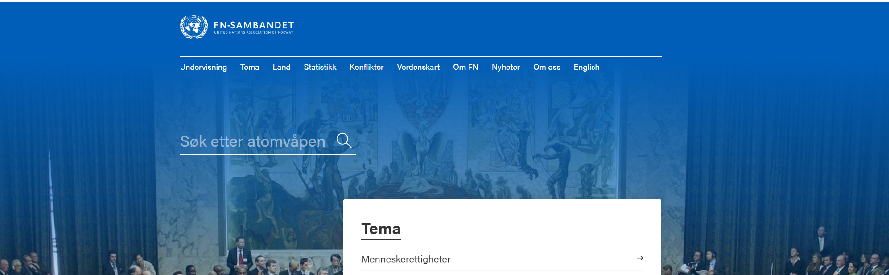






Takk for nå!
Les mer på www.fn.no
fnsambandet
FN-sambandet
@FNsambandet
Notes:
Avslutningstale stikkord
Takke for alle bidrag fra elevene
Hvor vanskelig og viktig samarbeid mellom land og samarbeid i FN er
Elevene vet nå mer om denne konflikten enn de fleste andre i Norge – fortell noen om den!
Refleksjoner fra elevene om det faglige og om å spille rollespillet
Takke for seg

